Slide 1


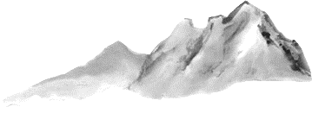

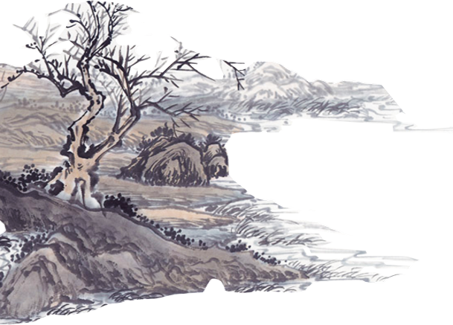


唐雎不辱使命

Slide 2
《唐雎不辱使命》就是一场彻头彻尾的骗局
关于我们正在学习的《唐雎不辱使命》这篇课文，我本人非常不赞同它选入语文教科书。我认为，这就是一场彻头彻尾的骗局，是灌给我们中学生的一碗假鸡汤。我有以下的几个理由:
首先,情节太假!课文中提到，秦王想要用五百里之地来和安陵君交换五十里之地，这么划算的买卖，安陵君却不接受，这是傻子的行为!据我调查，当时的安陵国只是魏国下面的附属国。魏国已经被秦国所灭，安陵国坚守下去有何必要?为什么不直接答应秦王的要求?
其次，人物太假!一向强悍的秦王居然对小小的一位谋臣“跪而谢之”，不符合历史上对秦王的评价。横扫六国的秦王为何如此胆小?
最后，细节太假!前有荆轲刺秦，荆轲把匕首藏在地图里，秦王绕柱，没有刺杀成功就被侍卫杀了。秦王为什么会近距离接触一个附属国的使臣，还允许唐雎佩剑?根据秦法，唐雎是不能佩剑上殿的，唐雎之剑从何而来?把这样的内容选入中学生语文课本，我认为是滑稽又搞笑的行为。

Slide 3
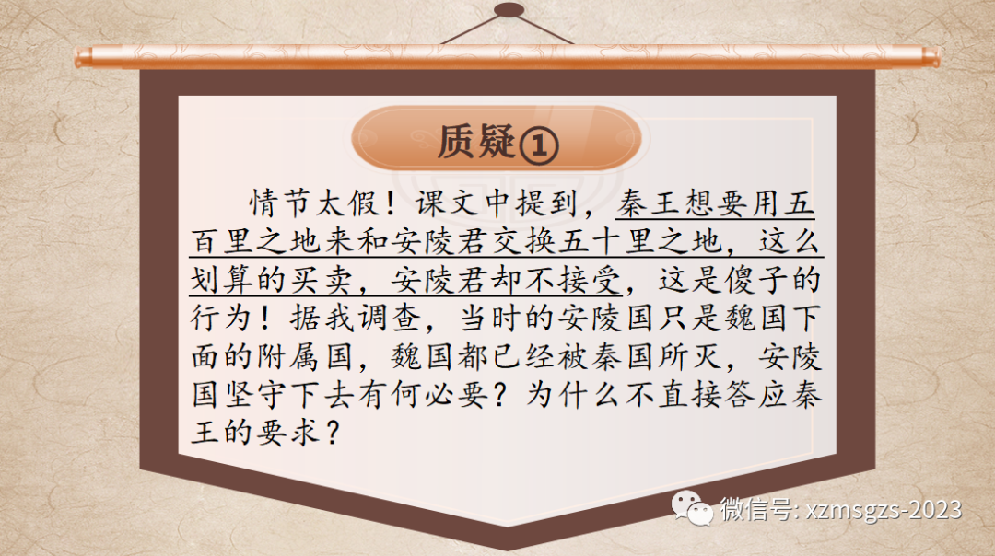
活动一：真话假话之辨
本文中，双方争论的核心事件是什么？
“易地”

Slide 4
资料助读一
齐楚同盟时,秦国以“献商於之地六百里”给楚国为交换条件,要求楚国与齐国绝交。楚怀王当即同意,并派人随张仪到秦国办交割手续。张仪假装称病不朝三个月，来拖延。而当时的楚怀王以为秦国认为自己还没有彻底与齐国绝交，于是派勇士去辱骂齐王，齐王大怒，与楚国彻底闹翻了,倒过来和秦国联盟。
等秦齐联盟后，张仪乃上朝，却讳疾忌医告诉前来交割的楚将军:“我有自己的俸邑六里,愿意送给楚王。”楚怀王得知被骗,发兵攻秦。但此时秦齐已经联盟,秦国索性改变攻齐的方针，与齐国合兵共击楚，楚国大败，割两城给秦国。

Slide 5
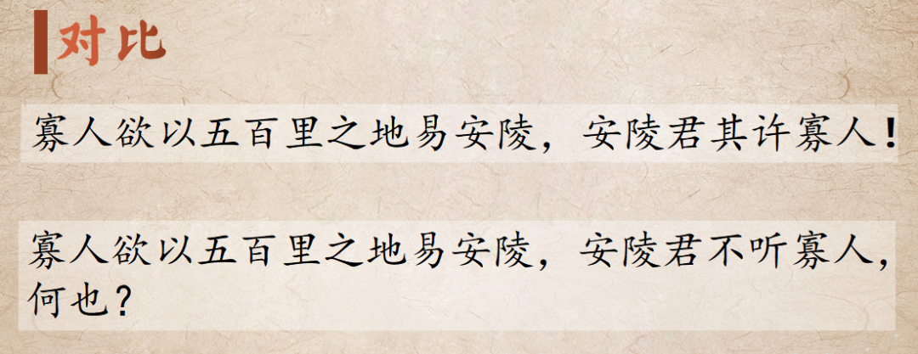
（一）真话假话之辨
秦王想“以五百里之地易安陵”，
这是真话还是假话？

Slide 6
说一说
“寡人欲以五百里之地易安陵”的潜台词是？
寡人想 以五百里之地
安陵
（不费一兵一卒）（假装)
巧夺
秦王是一个怎样的人?
强硬蛮横 阴险狡诈

Slide 7
1.秦王（ ）谓唐雎曰：“寡人欲以五百里之地易安陵，安陵君不听寡人，何也？且秦灭韩亡魏，而君以五十里之地存者，以君为长者，故不错意也。今吾以十倍之地，请广于君，而君逆寡人者，轻寡人与？”
2.秦王（ ）谓唐雎曰：“公亦尝闻天子之怒乎？”
3.秦王（ ）曰：“天子之怒，伏尸百万，流血千里。”
4.秦王（ ）曰：“布衣之怒，亦免冠徒跣，以头抢地尔。”
5.秦王色挠，长跪而谢之曰：“先生坐！何至于此！寡人谕矣：夫韩、魏灭亡，而安陵以五十里之地存者，徒以有先生也。”
盛气凌人、质问
骄横狂妄
高傲、不可一世
轻视、鄙夷
骄横狂妄 不可一世 外强中干

Slide 8
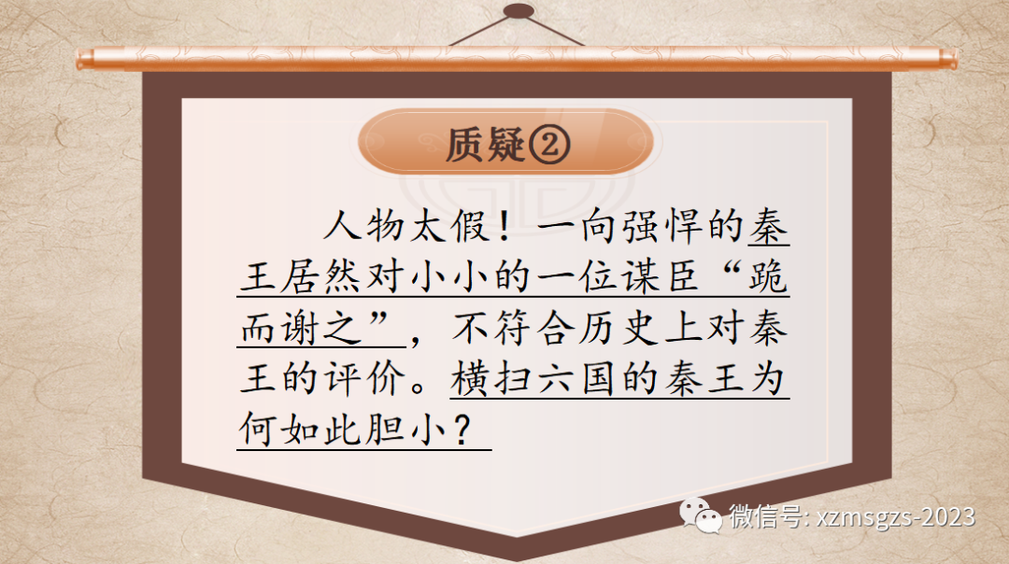
活动二：真假秦王之辨
小组讨论思辨：关于“秦王形象不符合历史”的质疑，你怎么看？

Slide 9
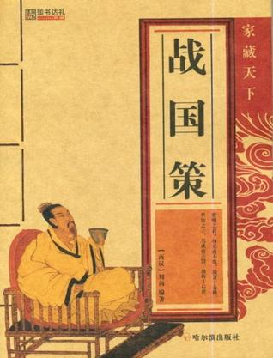
资料助读二
《战国策》，又称《国策》，为西汉刘向编订的国别体史书。
内容和特点：
本书以战国时期策士的游说活动为中心，同时反应了战国时期的一些历史特点和社会风貌。包括策士的著作和史料的记载。
传统上把《战国策》归为历史著作，但书中不少篇章内容缺乏历史依据，说是历史，其实更多是文学故事。书中大量运用寓言、譬喻、语言生动，富于文采，无论是个人陈述，或是双方辩论都有很强的说服力。

Slide 10
资料助读二
主父偃（汉武帝时的大臣）:
①秦皇帝任战胜之威，蚕食天下，并吞战国，海内为一，功齐三代。②务胜不休，欲攻匈奴，男子疾耕不足于粮镶，女子纺绩不足于帷幕。百姓靡敝，孤寡老弱不能相养，道路死者相望，盖天下始畔秦也。
鲁迅:
①不错，秦始皇烧过书，烧书是为了统一思想。但他没有烧掉农书和医书，而秦以前的这一类书，现却偏偏一部也不剩;他并不专重“秦的思想”，倒是博采各种的思想的……
②历代王朝，统治时间长的，评论者都是本朝的人，对他们本朝的皇帝多半是歌功颂德;统治时间短的，那朝代的皇帝就很容易被贬为“暴君”，因为评论者是另一个朝代的人。秦始皇在历史上有贡献，但是吃了秦朝年代太短的亏。

Slide 11
活动三：虚构手法之辨
荆轲逐秦王，秦王还柱而走。群臣惊愕，卒起不意，尽失其度。而秦法，群臣侍殿上者，不得持尺兵;诸郎中执兵，皆陈殿下，非有诏不得上。
(《史记·刺客列传》)
思考:虚构这样一柄剑,作者的目的是什么?

Slide 12
思考唐雎说话时的语气
镇定自若、不卑不亢
1.唐雎（ ）对曰：“否，非若是也。安陵君受地于先王而守之，虽千里不敢易也，岂直五百里哉？”
2.唐雎（ ）对曰：“臣未尝闻也。”
3.唐雎（ ）曰：“大王尝闻布衣之怒乎？”
4.唐雎（ ）曰：“此庸夫之怒也，非士之怒也。夫专诸之刺王僚也，彗星袭月；聂政之刺韩傀也，白虹贯日；要离之刺庆忌也，仓鹰击于殿上。此三子者，皆布衣之士也，怀怒未发，休祲降于天，与臣而将四矣。若士必怒，伏尸二人，流血五步，天下缟素，今日是也。”
面不改色
针锋相对
正气凛然、不畏强暴

Slide 13
资料助读三
在《史记·游侠列传》中记载了一些布衣之侠:“侠”之追求是“其言必行，其行必果，已诺必诚，不爱其躯，赴士之厄困……不矜其能，不伐其德”。
唐雎形象的多样性：策士的智、刺客的勇、侠士的忠、义。

Slide 14
思考：作者在文中虚构这些充满争议的细节，着力刻画唐雎这一人物形象，意在表达什么？

Slide 15
亲爱的小新同学:
你好!我是编辑部的成员________。非常感谢你对本报的信任和历史求真精神的探索，关于你对我们正在学习的《唐雎不辱使命》这篇课文的质疑，以及认为它不适合选入教科书的观点，经编辑部内部的讨论，我们想和你交流以下的见解:
首先，你认为课文中的情节太假，提出“安陵君为什么不答应秦王的易地请求?的疑问。我认为____________________________________________________________。
其次，你认为文中秦王的人设太假，我倒觉得____________________________。
最后，你对唐雎之剑从何而来的质疑，我非常_____________________。不过我们在研读文本的时候________________________________________________________。
把这样的内容选入中学生语文课本，我认为是源自编者可贵的深意。唐雎这一人物的多重特征和他高贵的精神品质解读有助于让我们更深刻地理解文本，达到思想和情感的最佳影响效果。
再次感谢你的来稿，也对你敢于质疑的可贵精神点赞!

